Slide 1
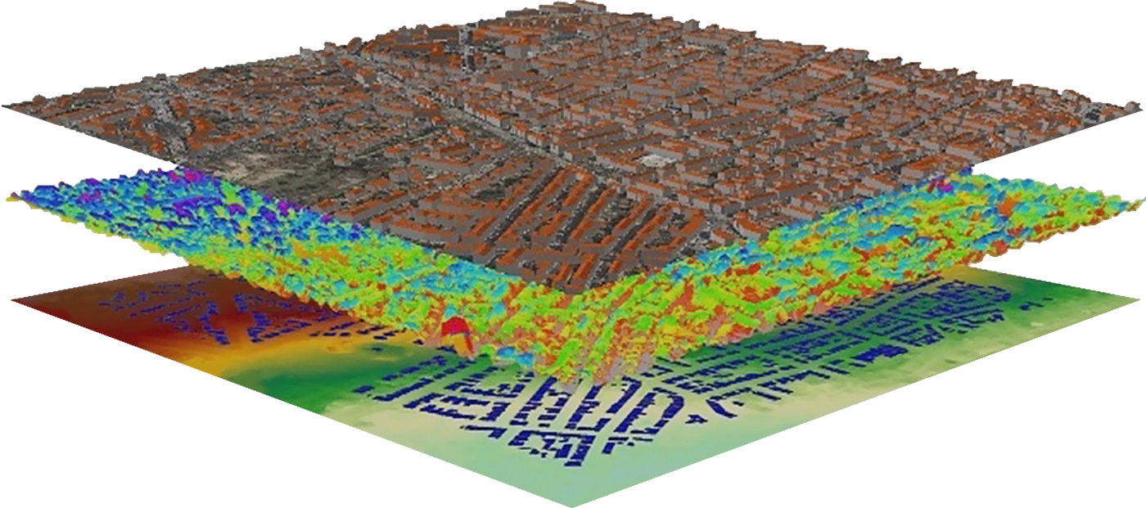
ЖИЗНЕННЫЙ ЦИКЛ
ЖИЗНЕННЫЙ ЦИКЛ
ЦИФРОВОГО ДВОЙНИКА
ЦИФРОВОГО ДВОЙНИКА
ОТ ИДЕИ ДО РЕАЛЬНОГО ИНСТРУМЕНТА УПРАВЛЕНИЯ ГОРОДОМ
THE LIFE-CYCLE OF CITY DIGITAL TWIN
from a concept to an actual city management tool
THE LIFE-CYCLE OF CITY DIGITAL TWIN:
from a concept to an actual city management tool

Slide 2
ТРЕХМЕРНАЯ МОДЕЛЬ ГОРОДА
ОСНОВНЫЕ ЭТАПЫ РАЗВИТИЯ ЦИФРОВОГО ДВОЙНИКА
2006
2010
Моделирование строений туристической трассы пешеходного маршрута «Нескучный сад – ММДЦ Москва-Сити»
Создание базовой модели строений на территорию старой Москвы
2018
2012
Создание моделей строений с нетиповыми фасадами и моделей доминант (фототекстуры)
Создание моделей строений типовых серий методом фототекстурирования
2019
2019
После изучения мирового опыта было принято решение выстраивать инфраструктуру Цифрового двойника на базе графического ядра Cesium.
Впервые была выполнена съемка старой Москвы
с целью создания фотограмметрической модели (аэрофотосъемка с высоты 3000 м)
Актуализация 3D строений, поверхности рельефа, создание тематических информационных картографических слоев (подложки) на территории старой Москвы.
Создание меш-модели территории новой Москвы

Slide 3
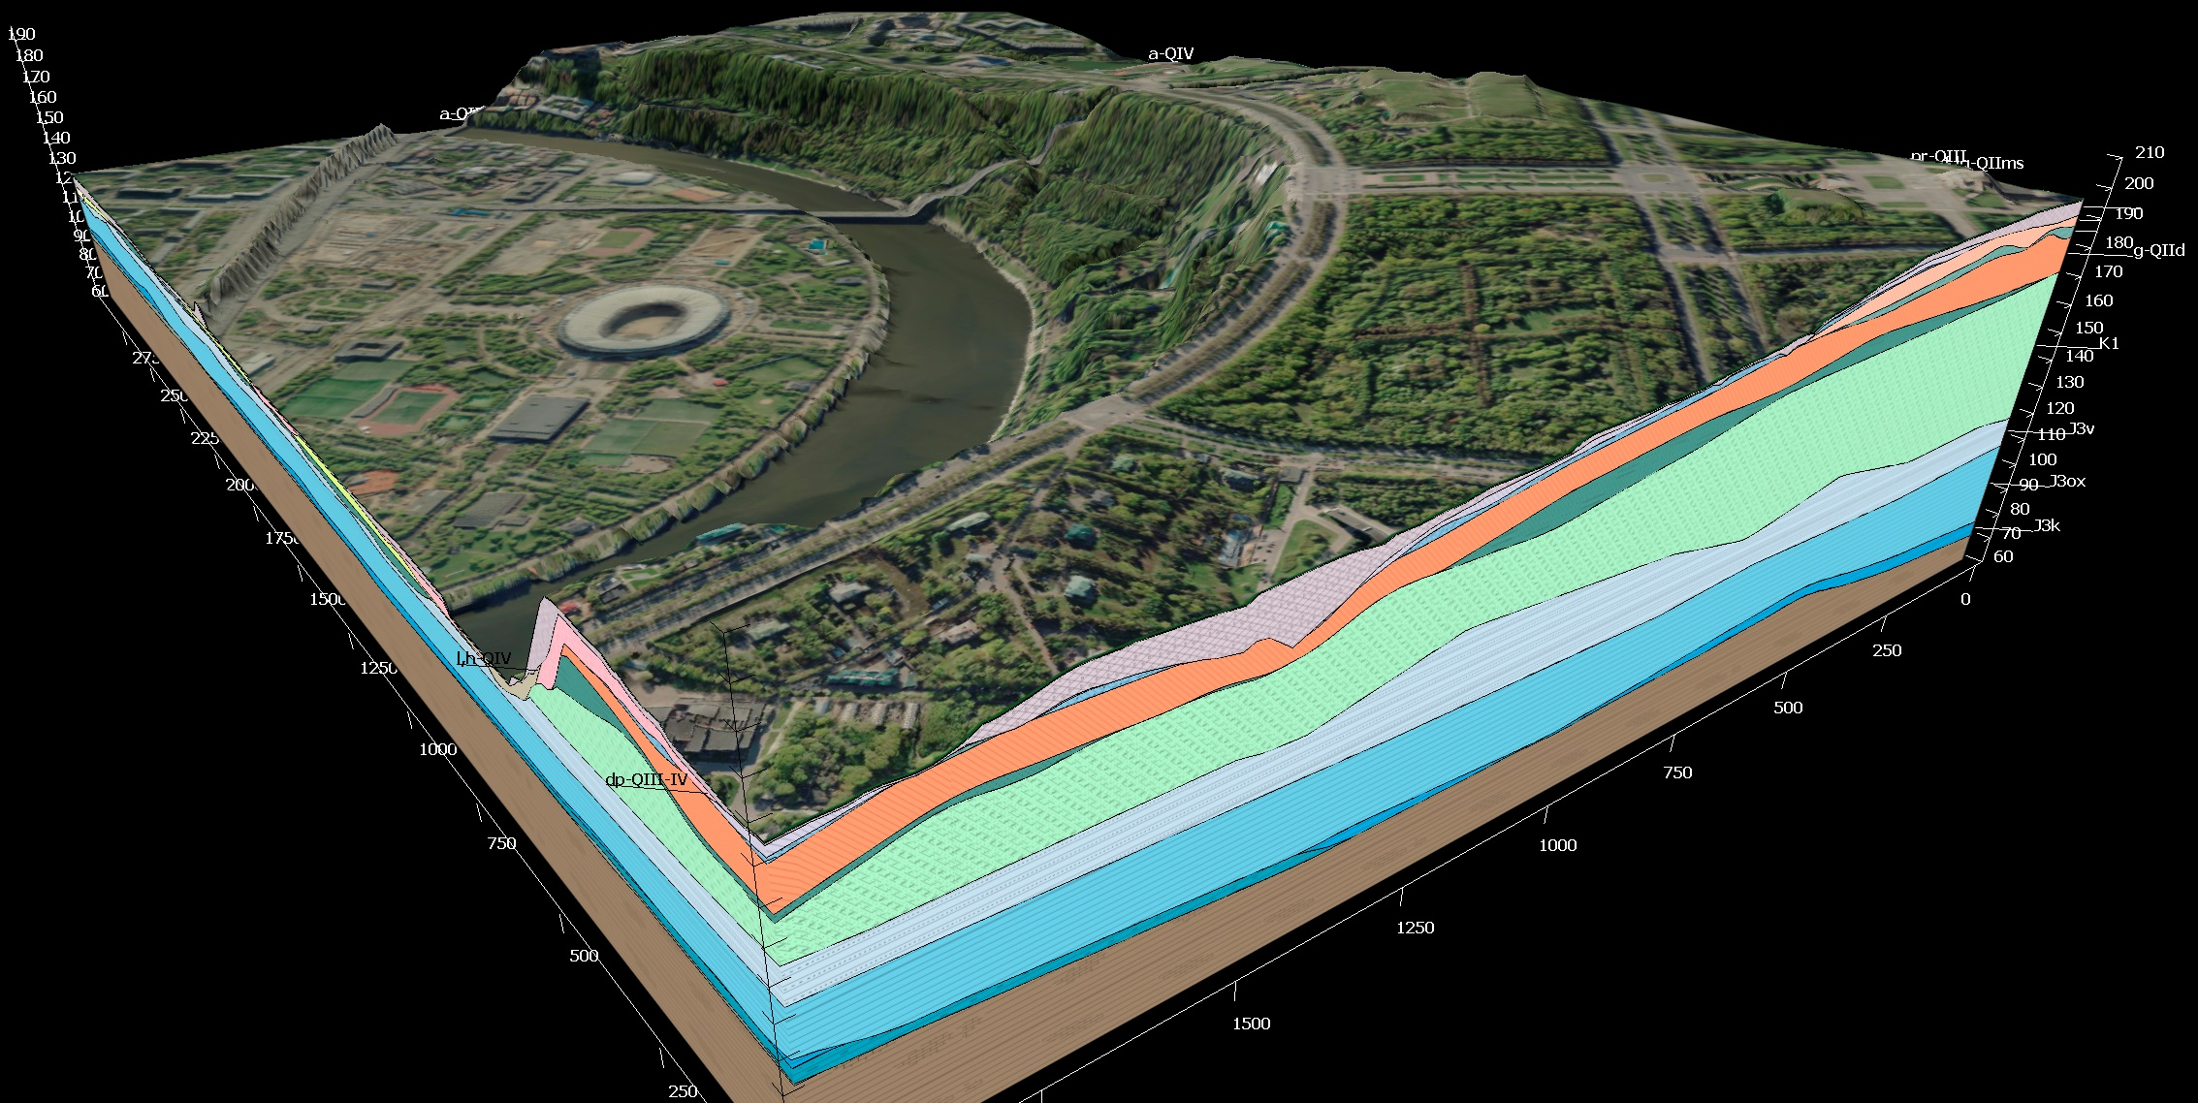
ИНФОРМАЦИОННОЕ НАПОЛНЕНИЕ МОДЕЛИ
ТРИ ПРОСТРАНСТВА ИЗМЕРЕНИЙ
Наземное пространство
Подземные объекты
Геологическая среда
КОМПЛЕКСНАЯ ИНФОРМАЦИЯ О ГОРОДСКОЙ ТЕРРИТОРИИ
ВЗАИМОСВЯЗАННЫЕ ПРОСТРАНСТВЕННЫЕ ДАННЫЕ

Slide 4
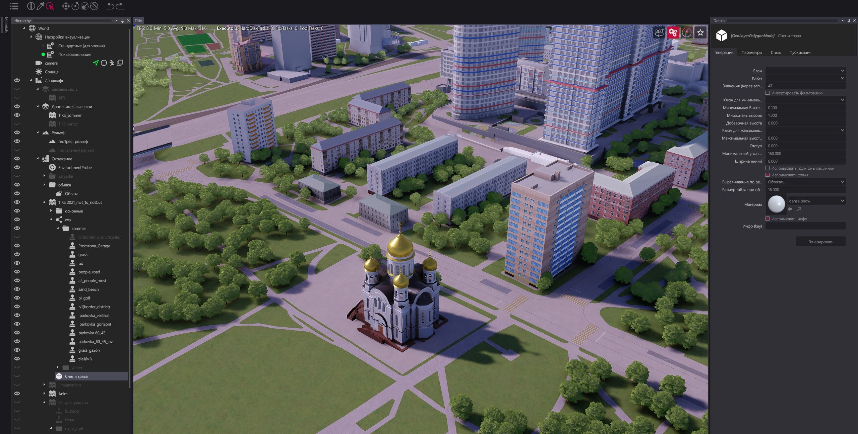
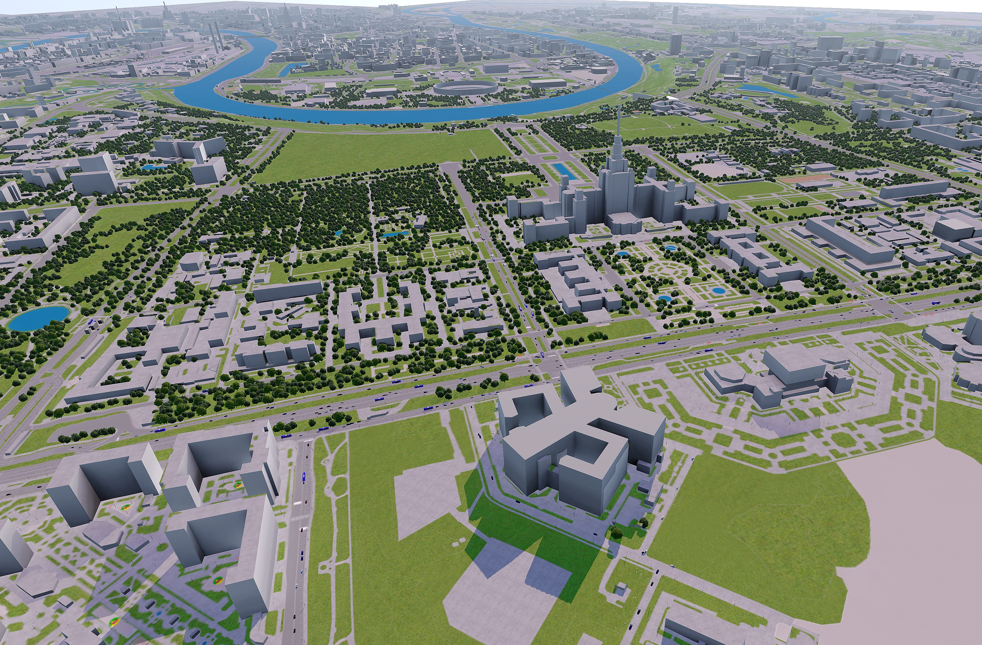
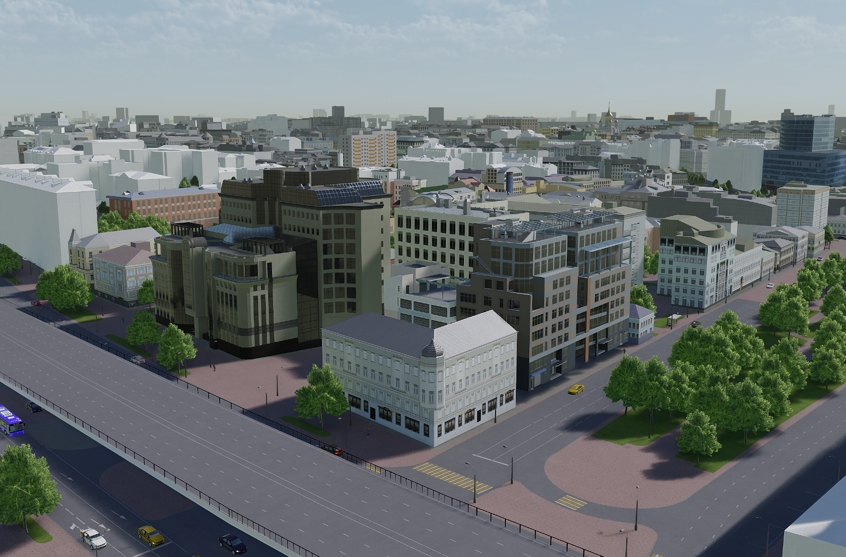
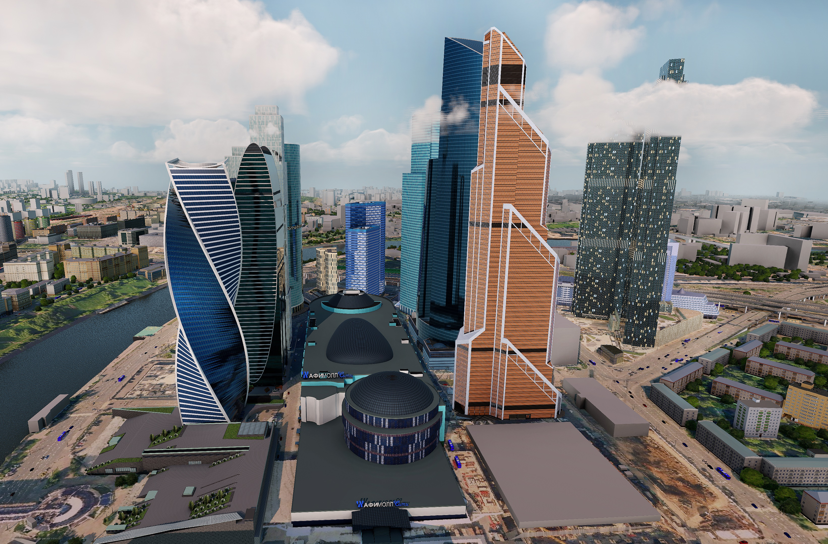
ПРОБЛЕМЫ ВОЗНИКШИЕ ПРИ РЕАЛИЗАЦИИ ЦИФРОВОГО ДВОЙНИКА
Большой объем данных, который необходимо единовременно визуализировать (площадь 2561 км²)
Высокие трудозатраты на создание детальных моделей (большое количество времени и специалистов)
Большие аппаратные мощности (стационарные компьютеры)
Ограничения движка, на котором реализован проект

Slide 5
СОСТАВ 3D МОДЕЛИ ГОРОДА
3D CityGML
Векторная объектовая модель с атрибутами
3D ФОТОГРАММЕТРИЯ
Фотография 3D
ПРЕИМУЩЕСТВА
Быстрые локальные корректировки данных
Проработка детализации до необходимых визуальных значений
Наполнение атрибутами и семантикой
Различная аналитика
Интеграция с BIM
Оперативное получение данных в виде модели на большие территории
Реалистичное отображение ситуации и объектов, исключая человеческий фактор
Возможность выгрузки моделей в различных форматах для разных платформ
НЕДОСТАТКИ
Искажения и дефекты моделей из-за
технологических ограничений
Сезонность съемки
Большие объемы данных
Трудоемкость на этапе создания
Условная реалистичность

Slide 6
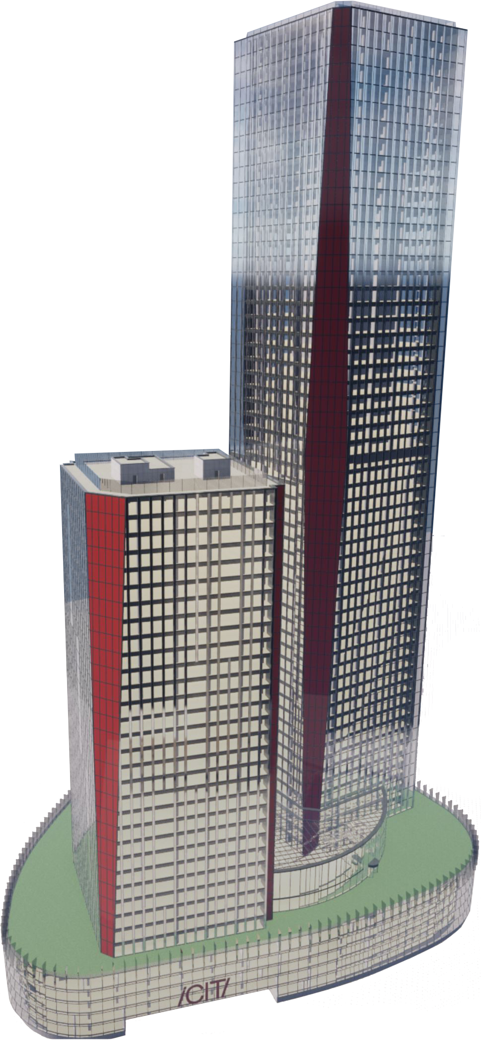
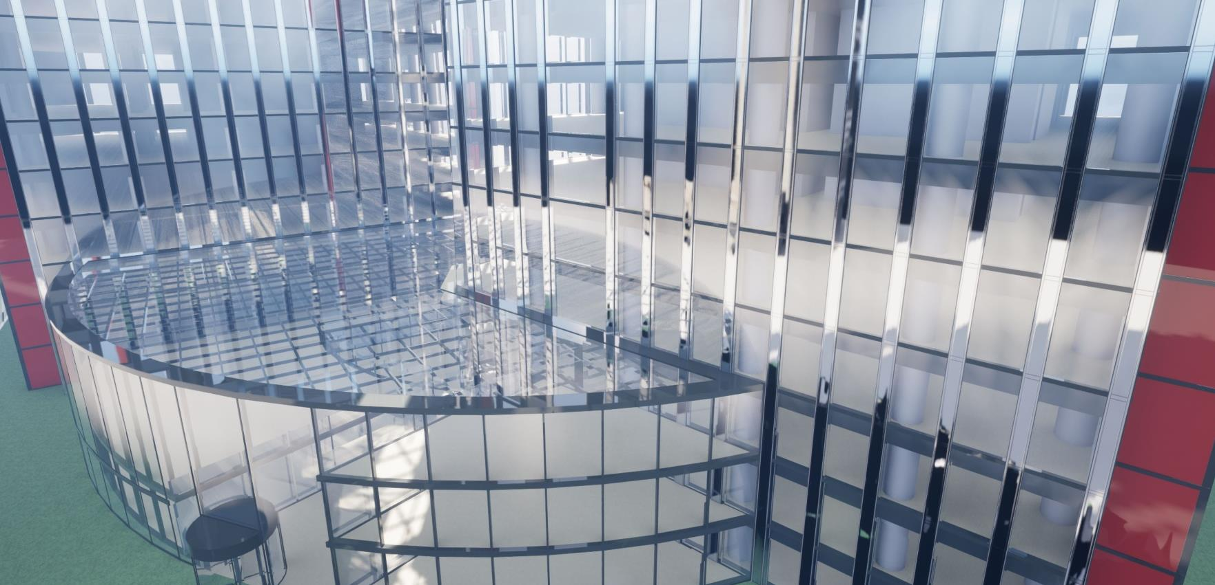
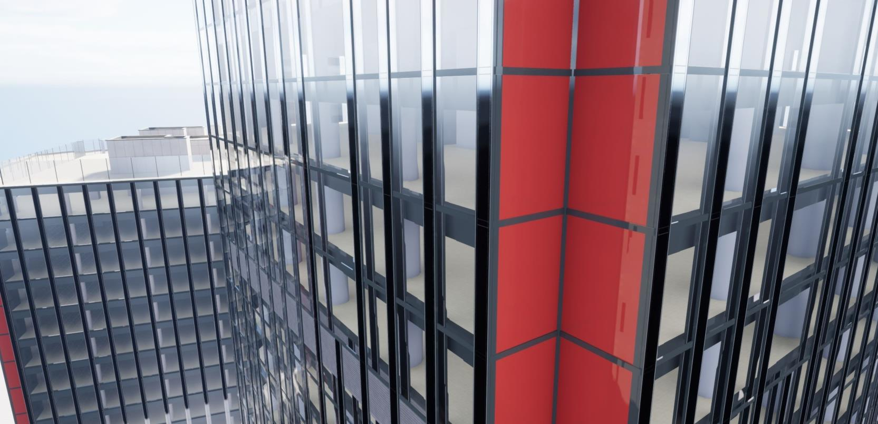
ОТЕЧЕСТВЕННЫЙ АНАЛОГ LUMION
ПКиКП СПОСОБЕН:
Передавать точность любого геоинформационного продукта
Визуализировать различные по своему масштабу сцены, не ограничиваясь поверхностью земли
Работать с подземными сооружениями
и геологическими данными
Оперировать основными 2D и 3D данными и отображать их в сцене
Использовать тонкие настройки рендера

Slide 7
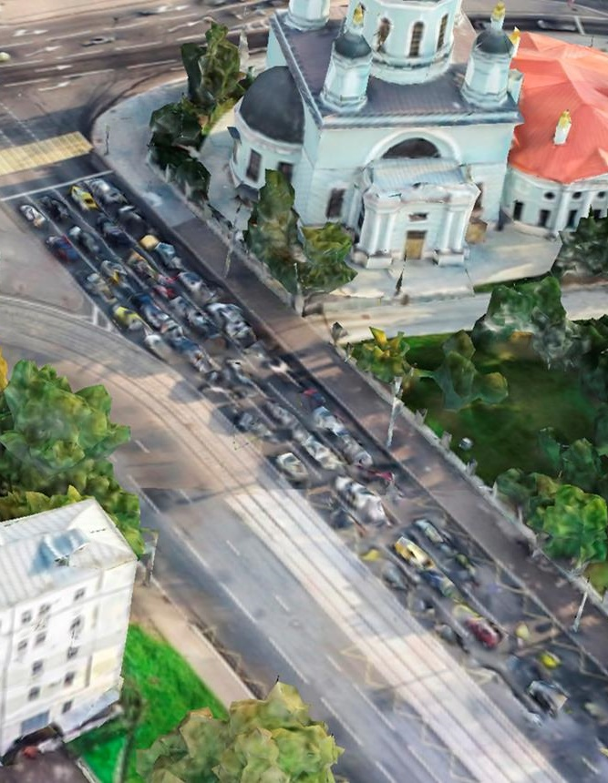
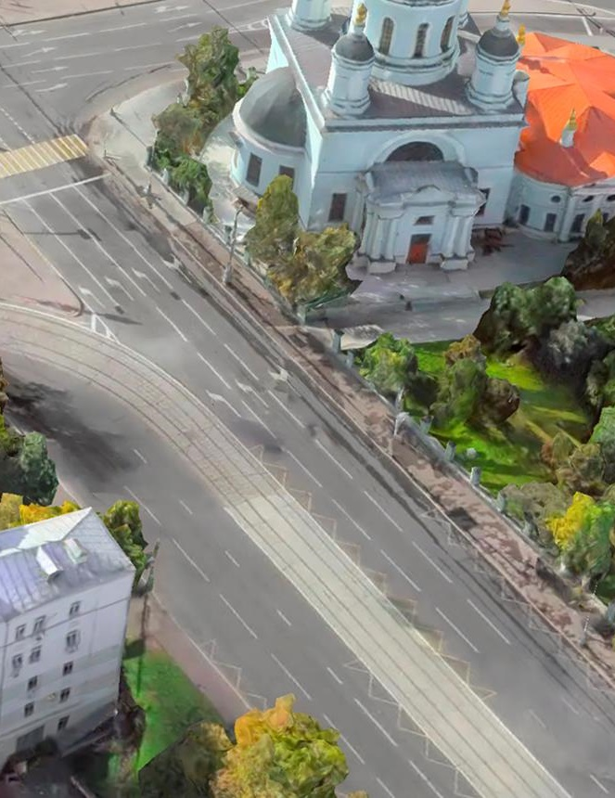
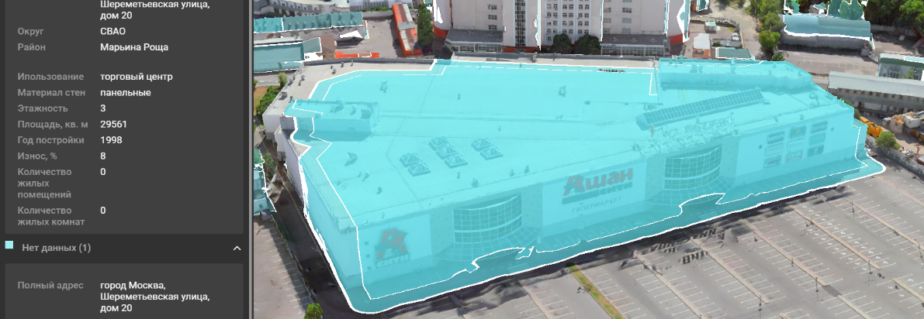
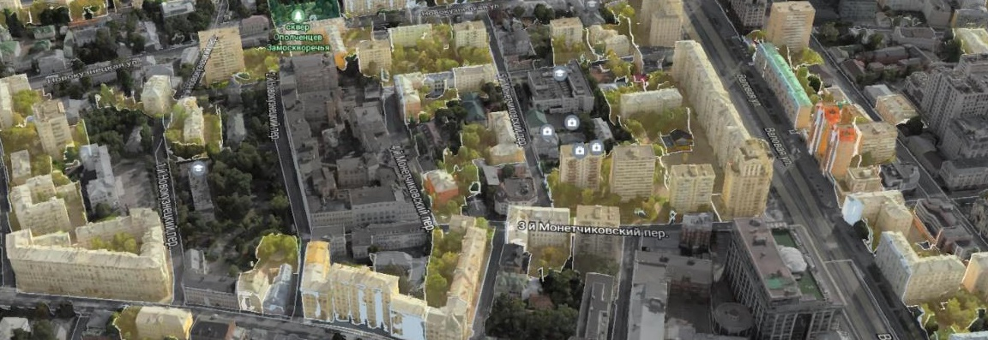
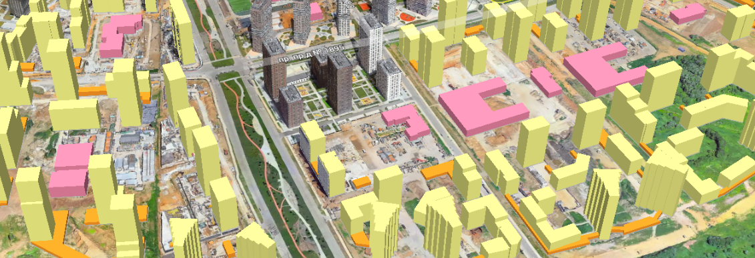
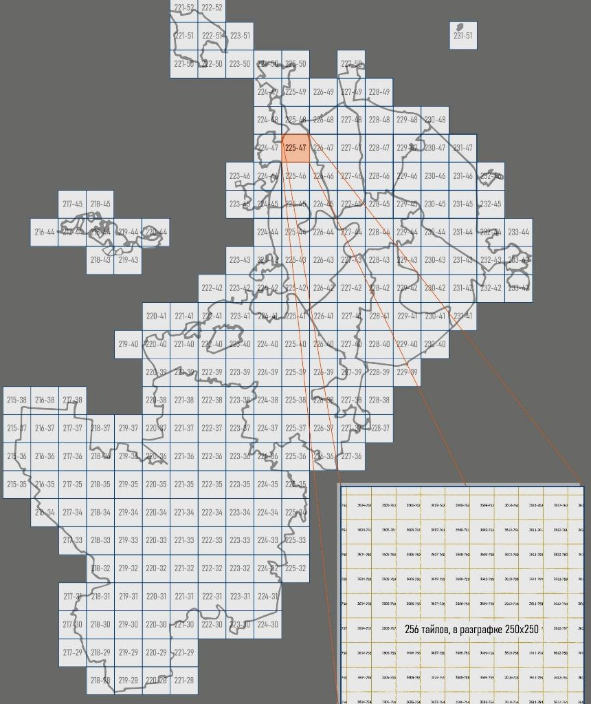
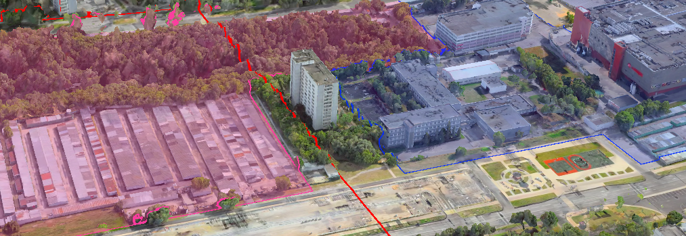
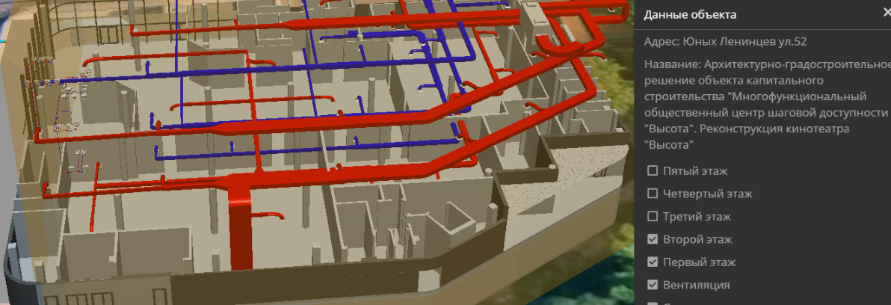
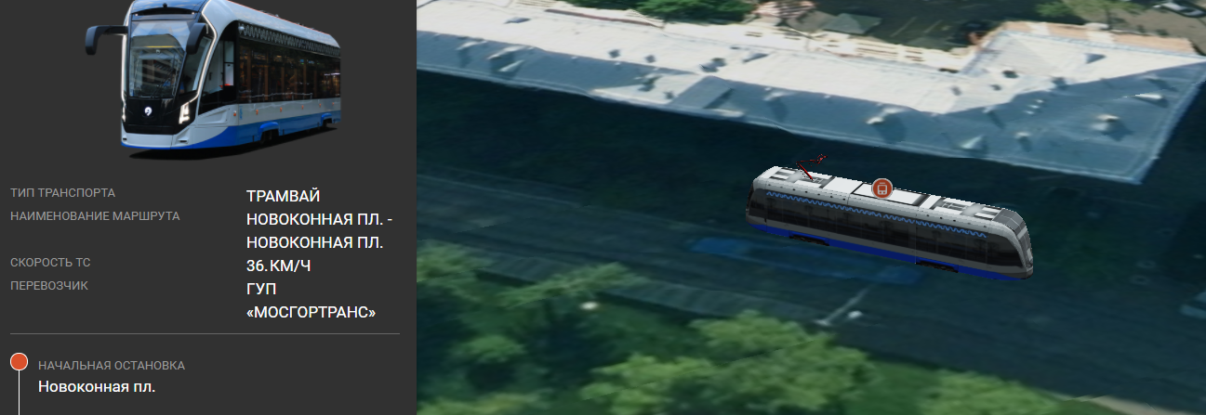
НОВЫЙ ВЕКТОР РАЗВИТИЯ ФГМ КАК ОСНОВЫ ЦИФРОВОГО ДВОЙНИКА
С МОМЕНТА ПРОВЕДЕНИЯ ПЕРВЫХ ПОЛЕТОВ НА ВЫСОТЕ 3000М БЫЛ ВЫПОЛНЕН АНАЛИЗ ДАННЫХ С ЦЕЛЬЮ ОПТИМИЗАЦИИ ФГМ ДЛЯ ЦД:
Были разработаны технические требования к построению ФГМ, где все модели ФГМ были приведены к единой разграфке, что ускорило процесс загрузки на ЦД
Была использована технология webGL, позволяющая отображать большой объем данных в браузере
Чтобы ускорить процесс загрузки и отображения моделей ФГМ был использован модуль Drago
Для улучшения визуальной составляющей была проведена обработка исходных данных нейросетямити, удалены машины и применена цветокоррекция
Была проведена интеграция с классическими ГИС слоями

Slide 8
ЦД КАК ИНСТРУМЕНТ УПРАВЛЕНИЯ ГОРОДОМ
Классические инструменты ГИС теперь в третьем измерении.
Преимущество третьей координаты в решении градостроительных задач
РАЗЛИЧНЫЕ КЕЙСЫ:
Моделирование опор связи с зонами покрытия
Контроль камер видеонаблюдения (более 100 000 камер)
Проектирование карты глубин Москвы-реки для оценки судоходного движения
Оценка архитектурно-градостроительного решения за счет трехмерной модели:
Определение будущего облика возводимого или реконструируемого здания
Формирование и преемственное развитие композиции, силуэта и архитектурно-художественного облика столицы
Сохранение культурного наследия
Создание гармоничной, благоустроенной и комфортной городской среды
Определение коллизии новых сетей на основе трехмерного
сводного плана подземных коммуникаций
ВЫВОД:
ЦД работает только тогда, когда все изыскания и исходные данные собраны вместе

Slide 9
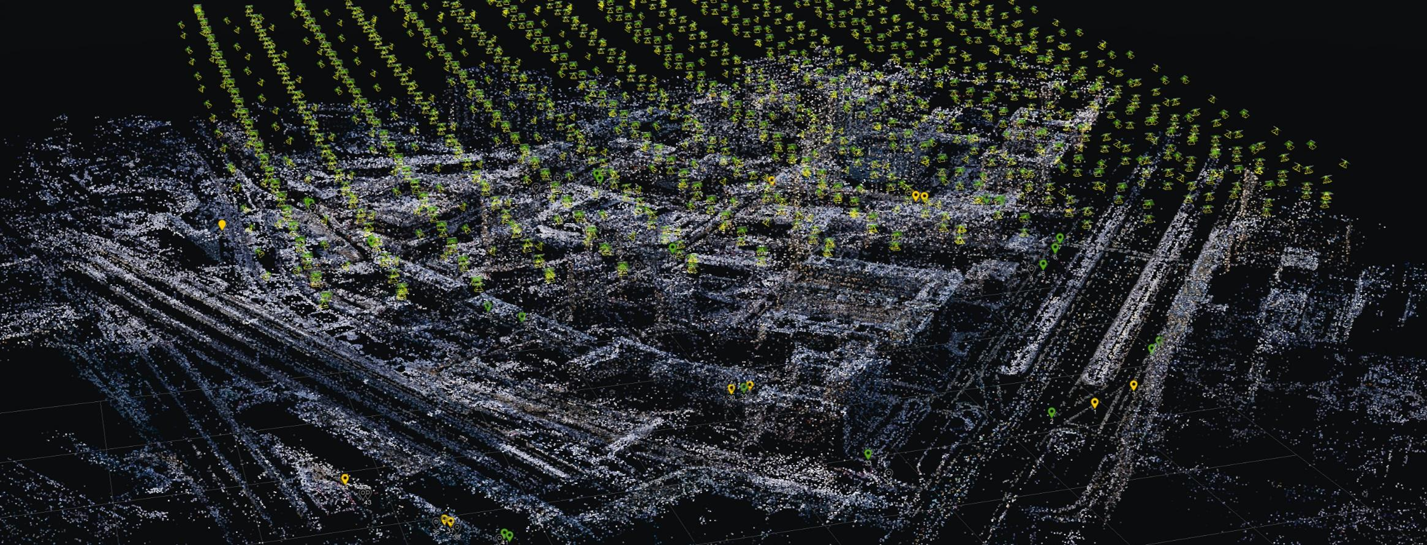
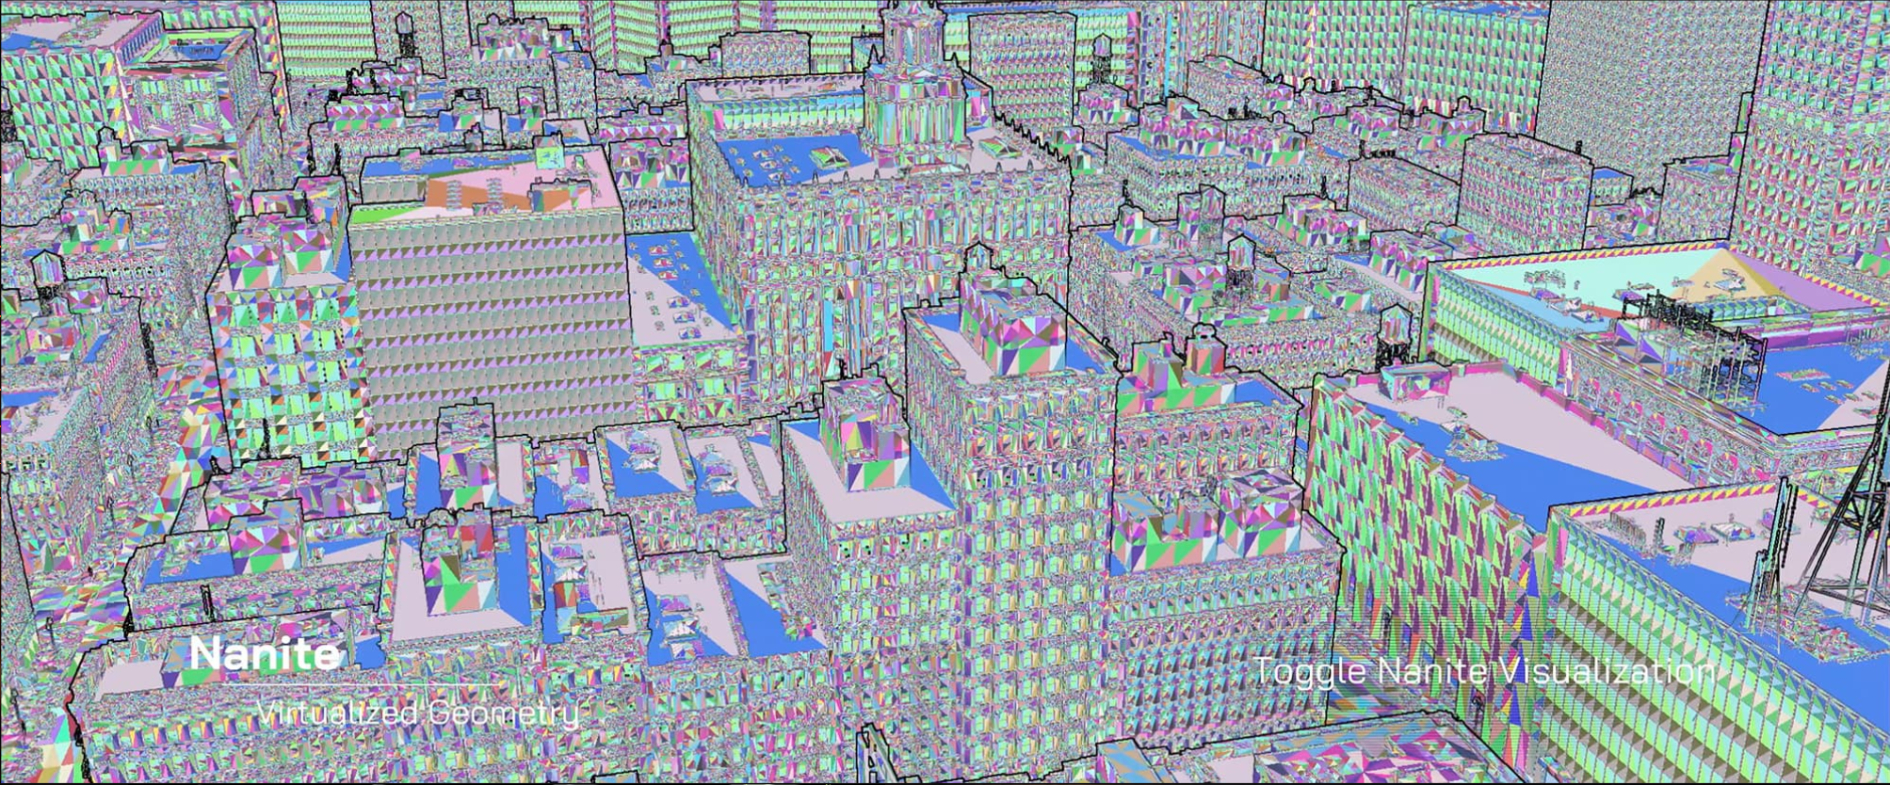
ФОТОГРАММЕТРИЯ В UNREAL
Новый уровень визуализация фотограмметрической модели и геоинформационных данных на базе Unreal
ПРЕИМУЩЕСТВО UNREAL:
Открытый исходный код
Коллекция ассетов которые можно использовать в проекте
Прямая интеграция с тайловой композицией (*b3dm) фотограмметрической модели
Высокая производительность, визуализация в реальном времени колоссального количества полигонов
Технология Nanite (интеллектуальная оптимизация модели)
Модель готовится единожды в максимальном качестве
Отказ от карты нормалей
Реалистичное освещение и текстуры (Технология трассировки лучей – динамическое освещение которое рассчитывает траектории лучей света так, как они бы двигались в реальном мире)

Slide 10
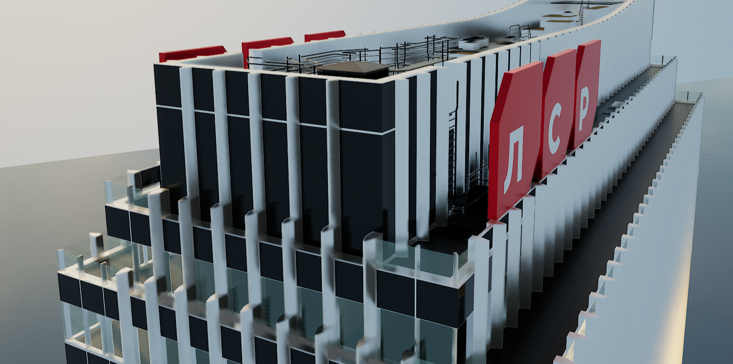
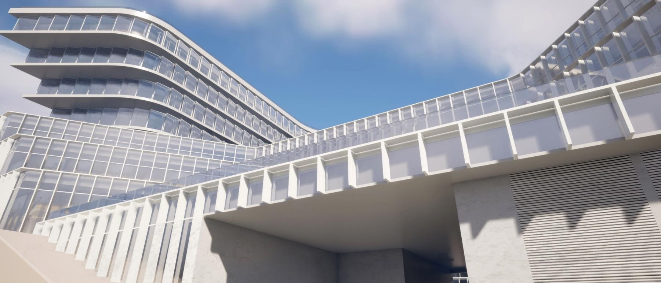
РАЗВИТИЕ ЦД. META ВСЕЛЕННАЯ
БЛИЖАЙШЕЕ БУДУЩЕЕ
Новый уровень представления архитектурно-градостроительных решений на базе Цифрового двойника:
Возможность создания модели АГР в своей максимальной детализации и отображения ее в реальном времени. Уровень визуализации приближен к статичным рендерам буклета. В перспективе отказ от буклета
Визуализация объекта капитального строительства не только экстерьерно, но и интерьерно
Визуализация благоустройства и возможность посмотреть объект с высоты человеческого роста
Сценарность представления буклета АГР: ночной вариант представления (влияние на внешний облик подсветки) и моделирование различных погодных условий
Повышение уровня фотограмметрической моделиза счет постобработки графического ядра Unreal

Slide 11
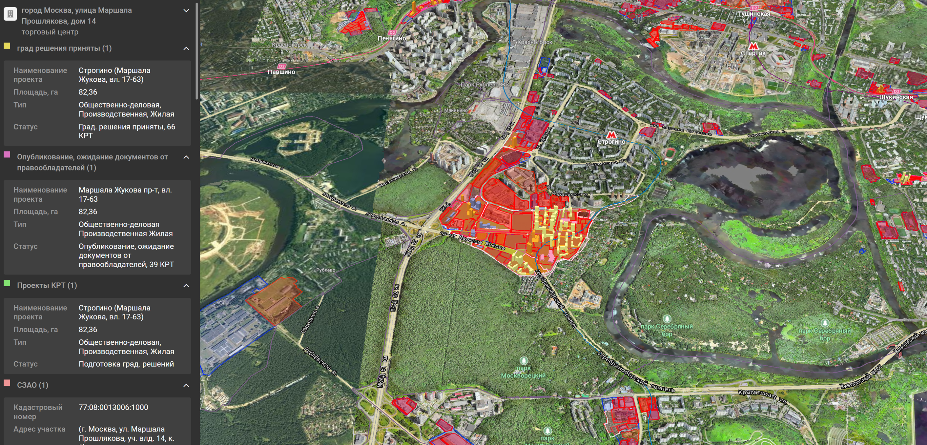
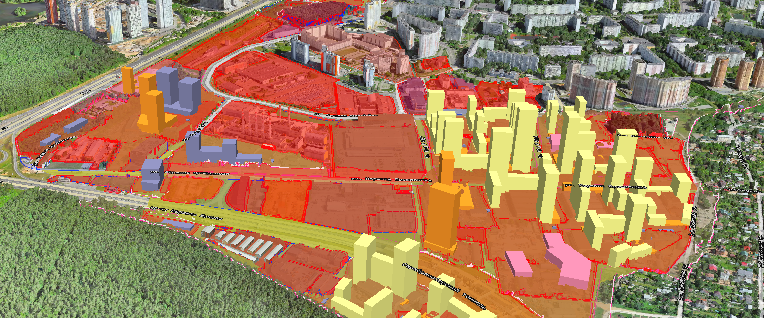
РАЗВИТИЕ ЦД. META ВСЕЛЕННАЯ
СЛЕДУЮЩИЙ ШАГ
Предварительная экспертиза на основе данных текущего банка согласованных АГР за счет интеграции в процесс нейросетей и машинного обучения
Анализ транспортной доступности, аналитика технико-экономических показателей
Сокращение времени на услугу, увеличение скорости получения последующей разрешительной документации на строительство
Инструмент анализа и отслеживание комплексного развития территории
Комплексное принятие решений (Мневники, ЗилАрт)

Slide 12
СПАСИБО ЗА ВНИМАНИЕ!
СПАСИБО ЗА ВНИМАНИЕ!
ГБУ ГОРОДА МОСКВЫ «МОСКОВСКИЙ ГОРОДСКОЙ ТРЕСТ ГЕОЛОГО-ГЕОДЕЗИЧЕСКИХ РАБОТ»
Центральный офис: 123308, Москва, ул. Зорге, д. 1
Телефон: +7 (499) 257-09-11 (доб.5607)
E-mail: akopytov@mggt.ru
E-mail: info.mggt@mos.ru
Копытов Андрей Андреевич
Заместитель начальника отдела картографирования и ведения ЕГКО

